Slide 1


Slide 2

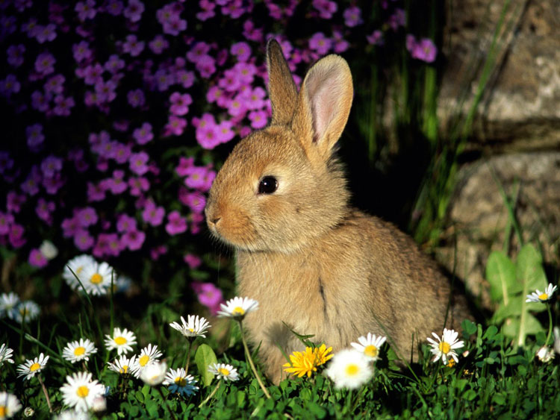
  С произведениями какого раздела мы начали знакомиться? Какие произведения мы уже прочитали?

Slide 3
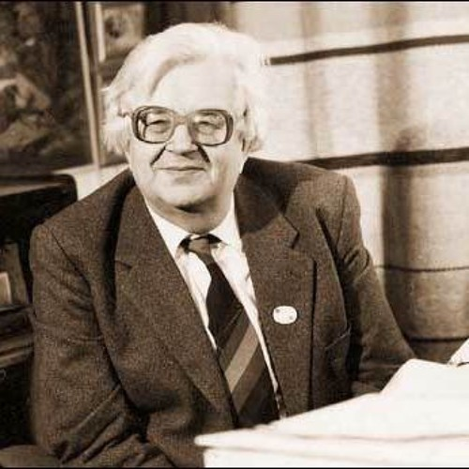
  Автор, с чьим произведением мы сегодня познакомимся.
Валентин Дмитриевич Берестов

Slide 4
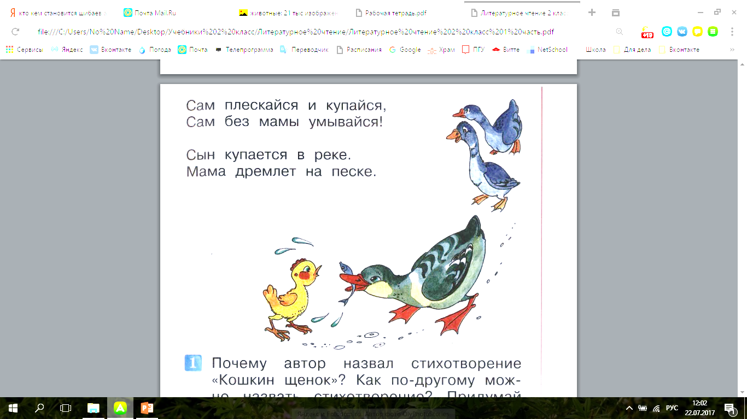
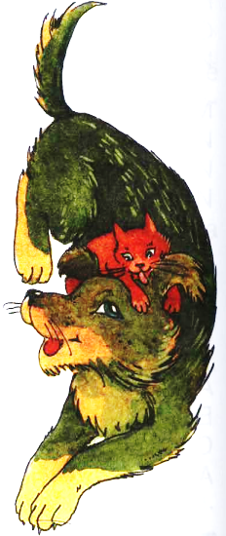

  Послушайте стихотворение.
  Как по-другому можно его назвать?
  Сегодня мы познакомимся с интересным стихотворением Валентина Берестова.
  Рассмотрите иллюстрации к произведению. Как вы думаете, о чём будет стихотворение?
  Что необычного в названии стихотворения?

Slide 5
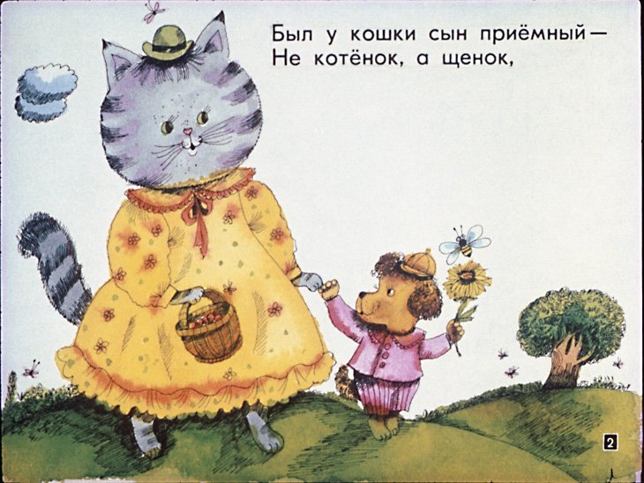

Slide 6
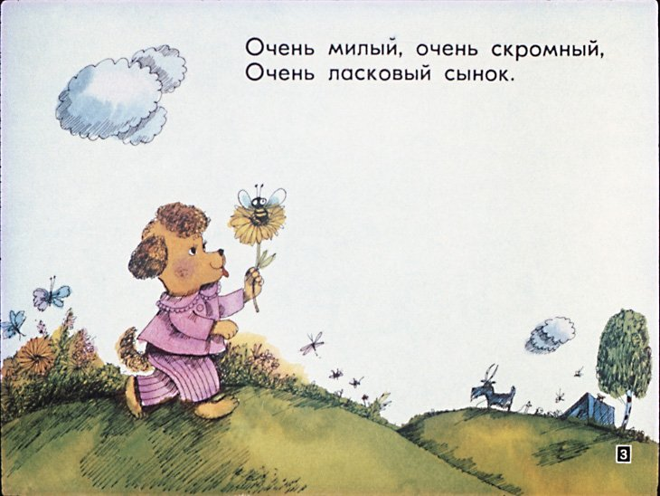

Slide 7
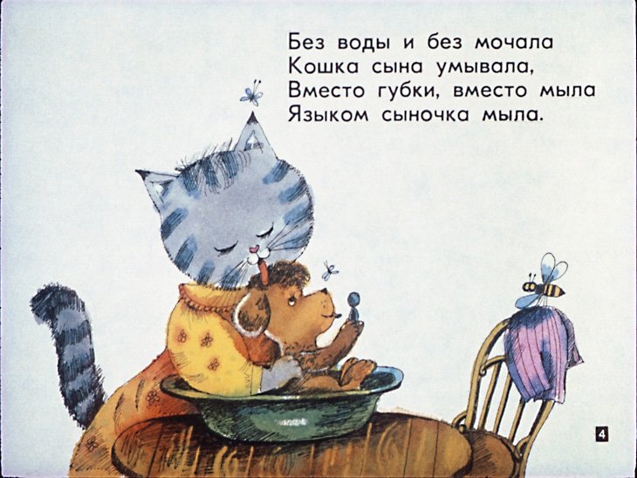

Slide 8
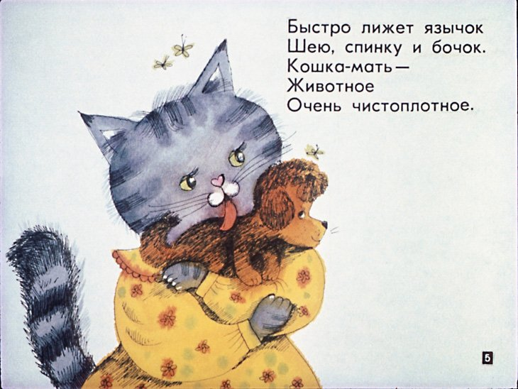

Slide 9
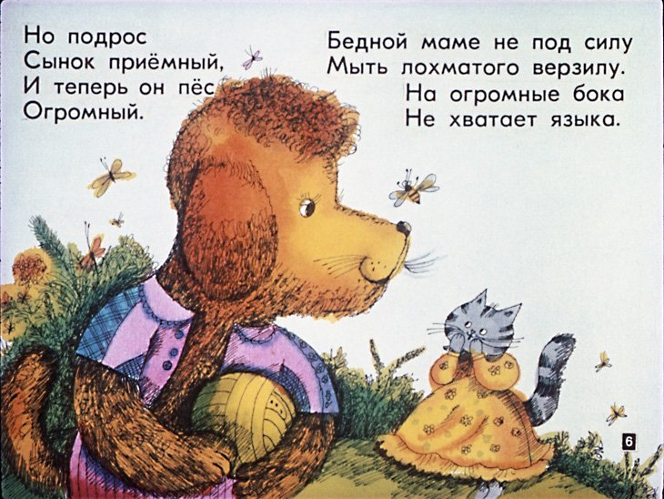

Slide 10
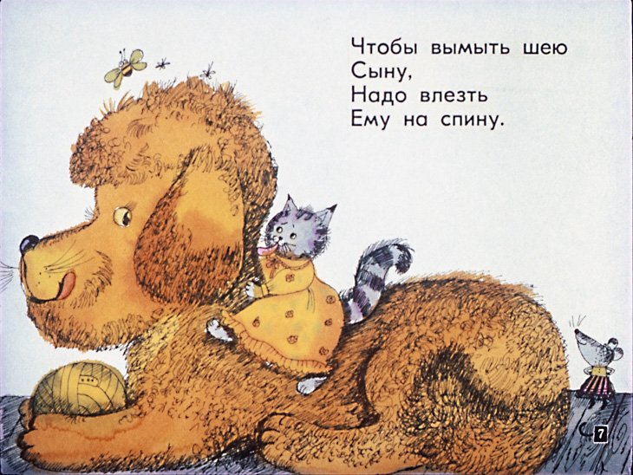

Slide 11
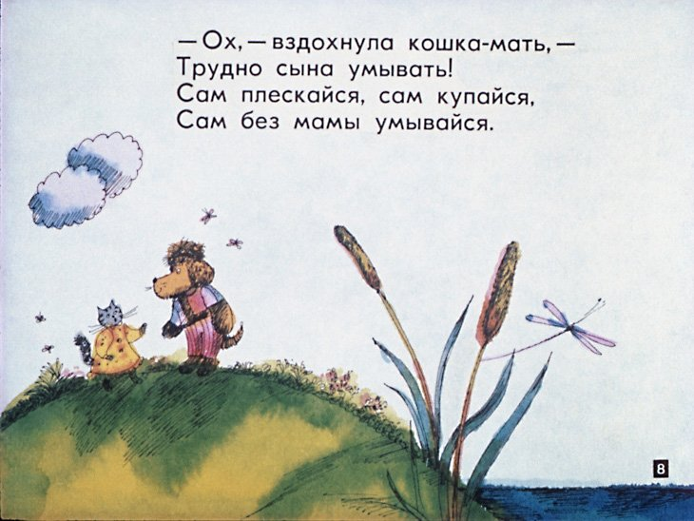

Slide 12
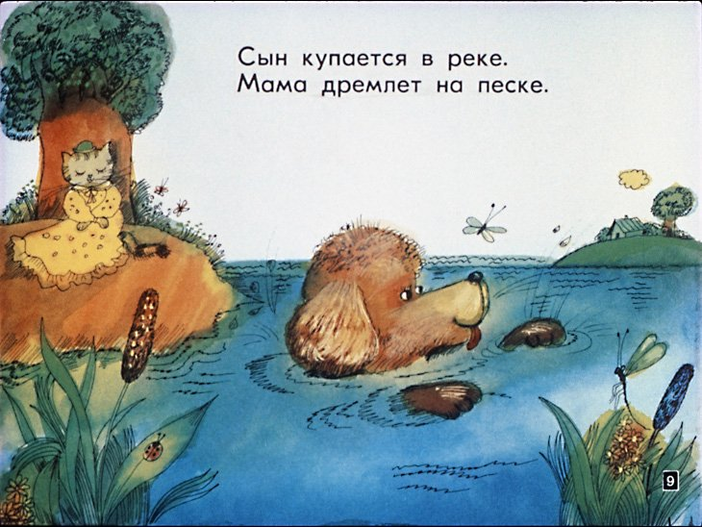

Slide 13
  Прочитайте стихотворение.
  О чём удивительном в мире природы рассказывается в стихотворении?
  Какой по характеру был щенок? А кошка-мама?

Slide 14

  Составьте по рисунку рассказ про цыплёнка.

Slide 15

  Вспомните, что мы сегодня делали на уроке.
  Что вам особенно понравилось?
  Что показалось немного трудным?
  Вспомните, что мы сегодня делали на уроке.
  Спасибо, ребята, за урок!
  До новых встреч!

Slide 16
Домашнее задание:
Уч. с. 130-131 чит.,
С. 131 №4

Slide 17






